Slide 1

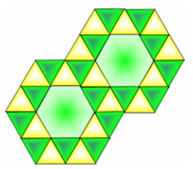
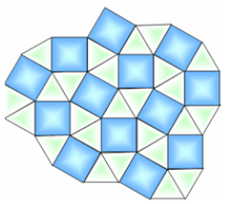

Геометрична мозаїка і її використання в архітектурі України
Дніпродзержинський металургійний коледж
Робота на конференцію
«Я люблю Україну і математику»
Фурлет Анастасії,
студентки ІІ курсу групи КВ-14 ДнМК.
Науковий керівник Ханіна Надія Олексіївна,
учитель математики вищої категорії, старший учитель

Slide 2
Мета роботи:
визначити, які ᴏсʜовні геометричні фігури використовуються при складанні геометричної мозаїки;
встановити всі можливі способи покриття площини правильними многокутниками;
розробити зразок мозаїки за своїм малюнком.

Slide 3
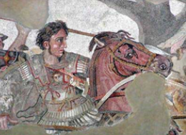
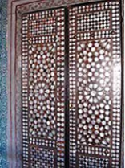
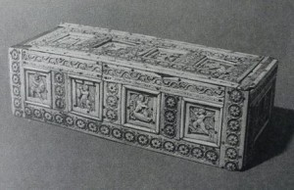
З історії виникнення мозаїки
Мозаїка зародилася ще на стародавньому Сході
«Битва при Іссі»
Візантійська мозаїка

Slide 4
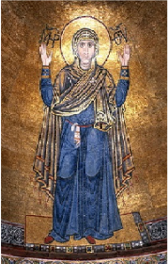
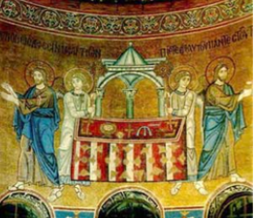
Мозаїчне мистецтво в Україні
Софійський собор в Києві
Михайлівський Золотоверхий монастир
На території України мозаїчне мистецтво зародилося значно пізніше, в X столітті

Slide 5
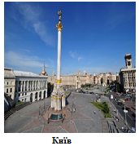
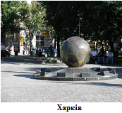
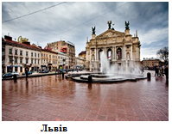
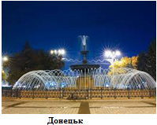
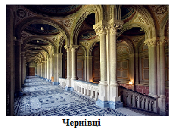
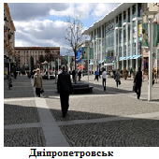
Найкрасивіші міста України

Slide 6
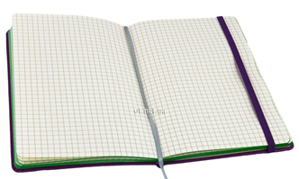
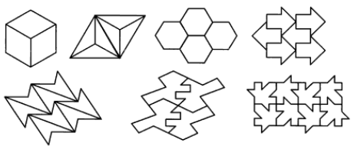
Геометрична мозаїка (паркет) - заповнення площини однаковими фігурами (елементами мозаїки), які не перекривають один одного і не залишають на площині порожнього простору.

Slide 7
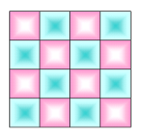
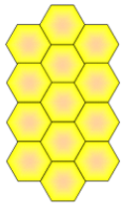
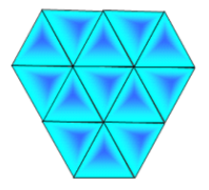
Правильний паркет

Slide 8
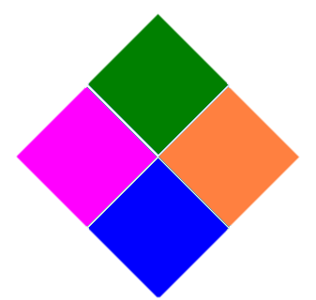
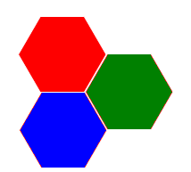
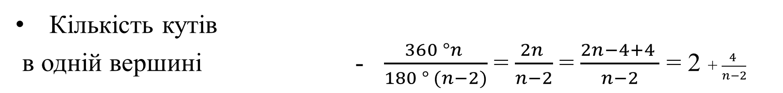
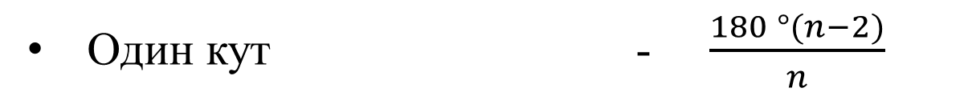
Якими многокутниками можна викласти плоску поверхню?
Сума всіх кутів n-кутника - 180°(n-2)
Один кут - $\frac{180 °(n−2)}{n}$
Кількість кутів
в одній вершині - $\frac{360 °n }{180 ° (n−2)}$= $\frac{2n }{n−2}$= $\frac{2n−4+4 }{n−2}$ = 2 + $\frac{4 }{n−2}$
n може бути тільки 3, 4 або 6.

Slide 9
  Напівправильний паркет

Slide 10
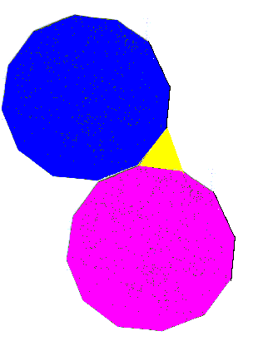
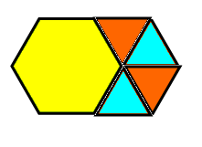
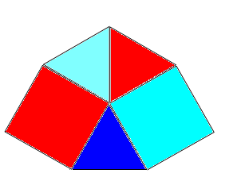
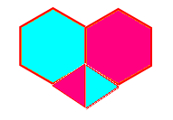
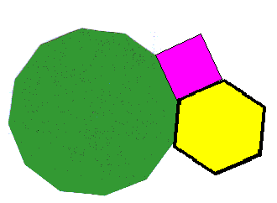
7 видів напівправильних паркетів

Slide 11
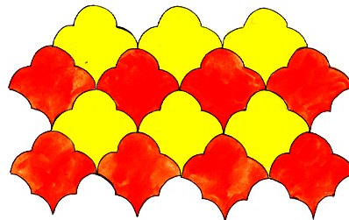
Неправильний паркет

Slide 12
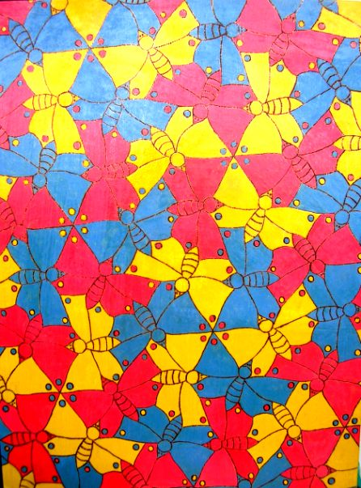
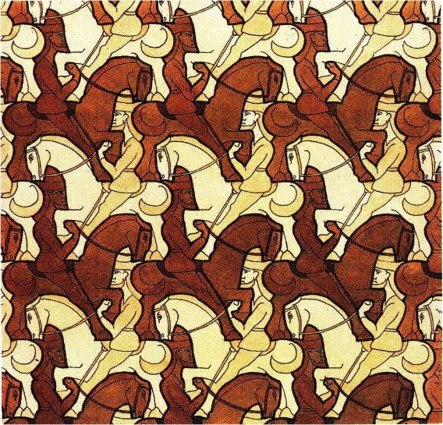
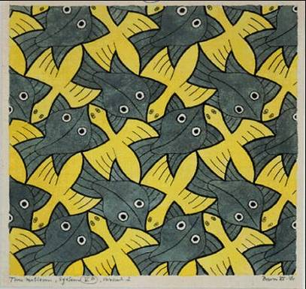
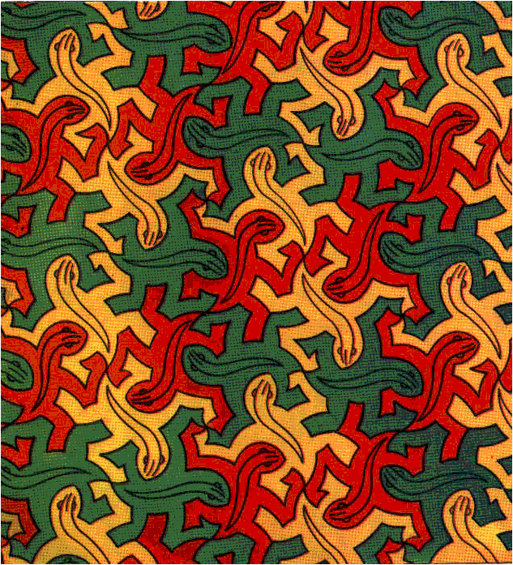
Паркети Моріса Корнеліуса Ешера
Голандський художник Моріс Корнеліус Ешер присвятив неправильним паркетам декілька своїх картин.

Slide 13
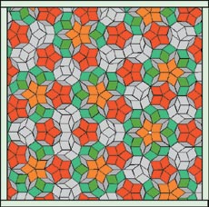
Золотий паркет, плитки Пенроуза
Англійський математик і фізик Роджер Пенроуз винайшов мозаїку в 1973 р., яка дозволяє за допомогою всього лише двох видів плиток доволі простої форми замостити безмежну площину узором, який ніколи не повторюється.

Slide 14

Практична частина

Slide 15
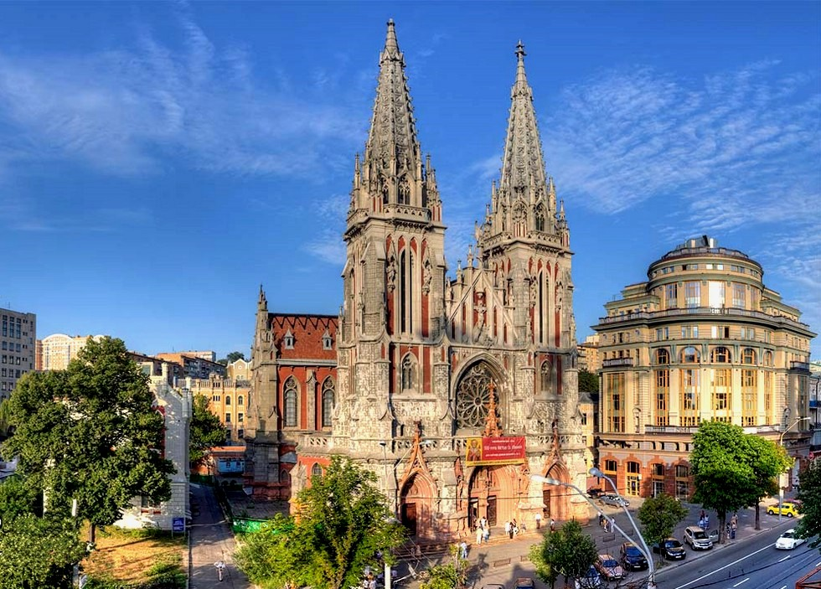
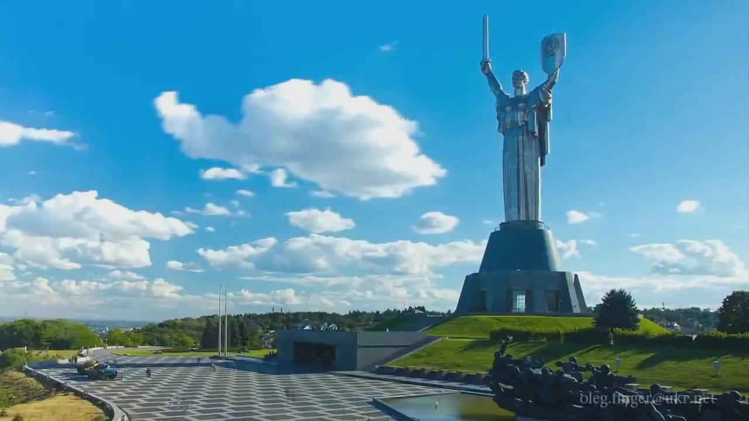
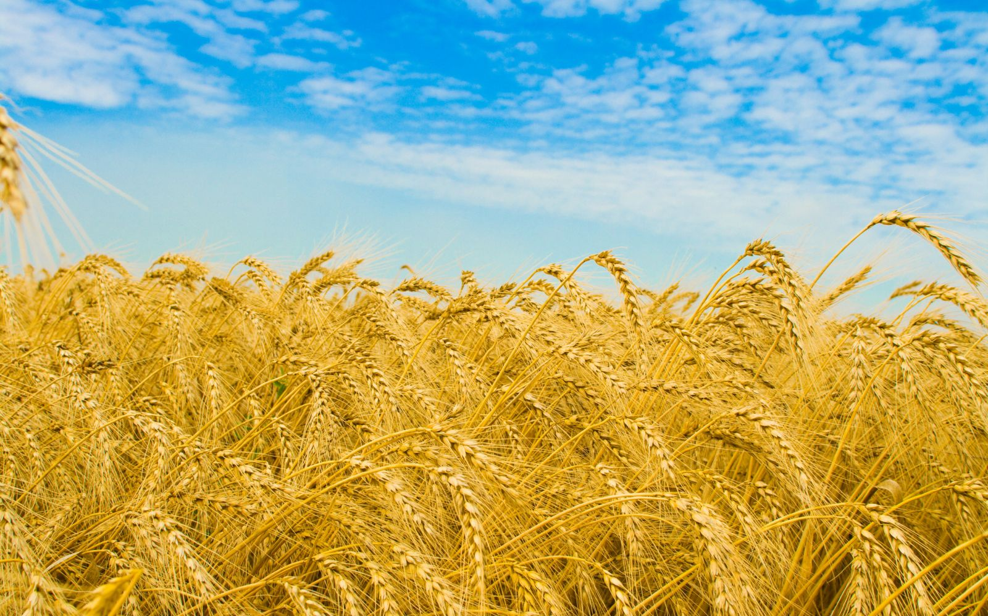
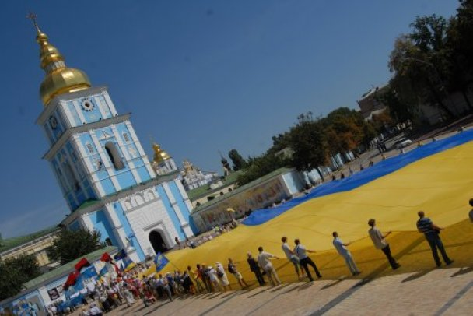
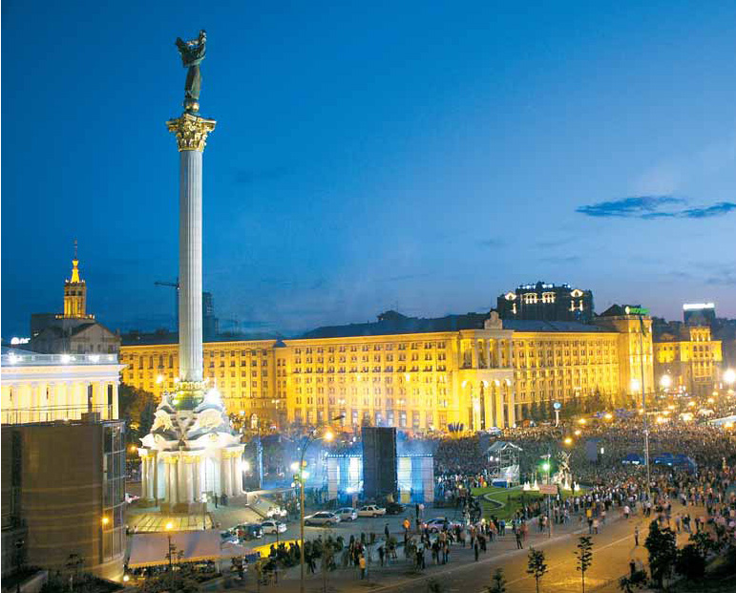
Фото України

Slide 16
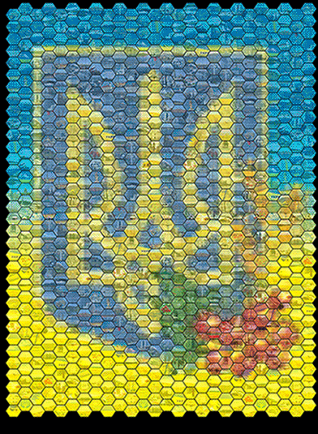

Slide 17
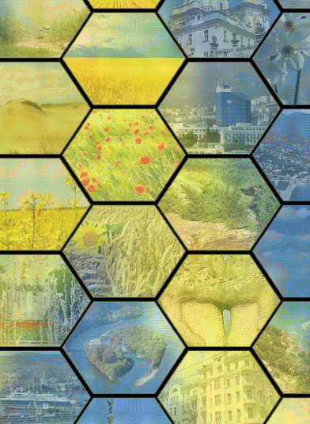

Slide 18
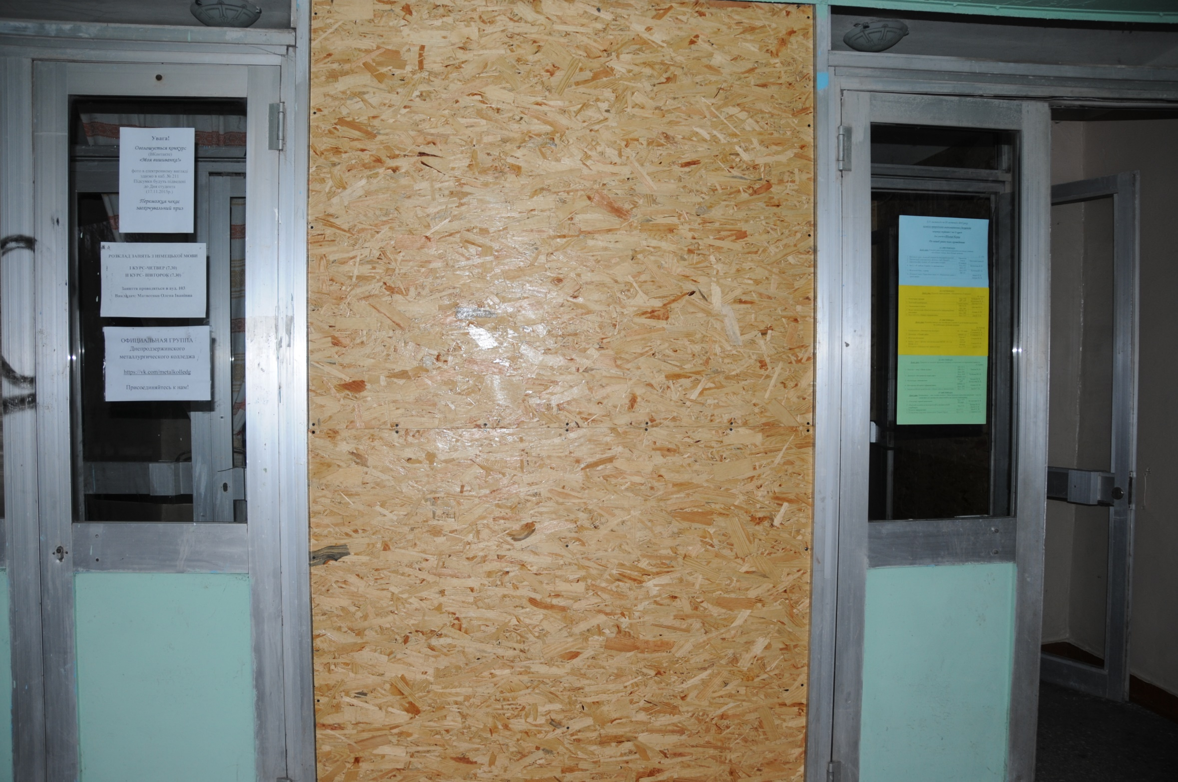
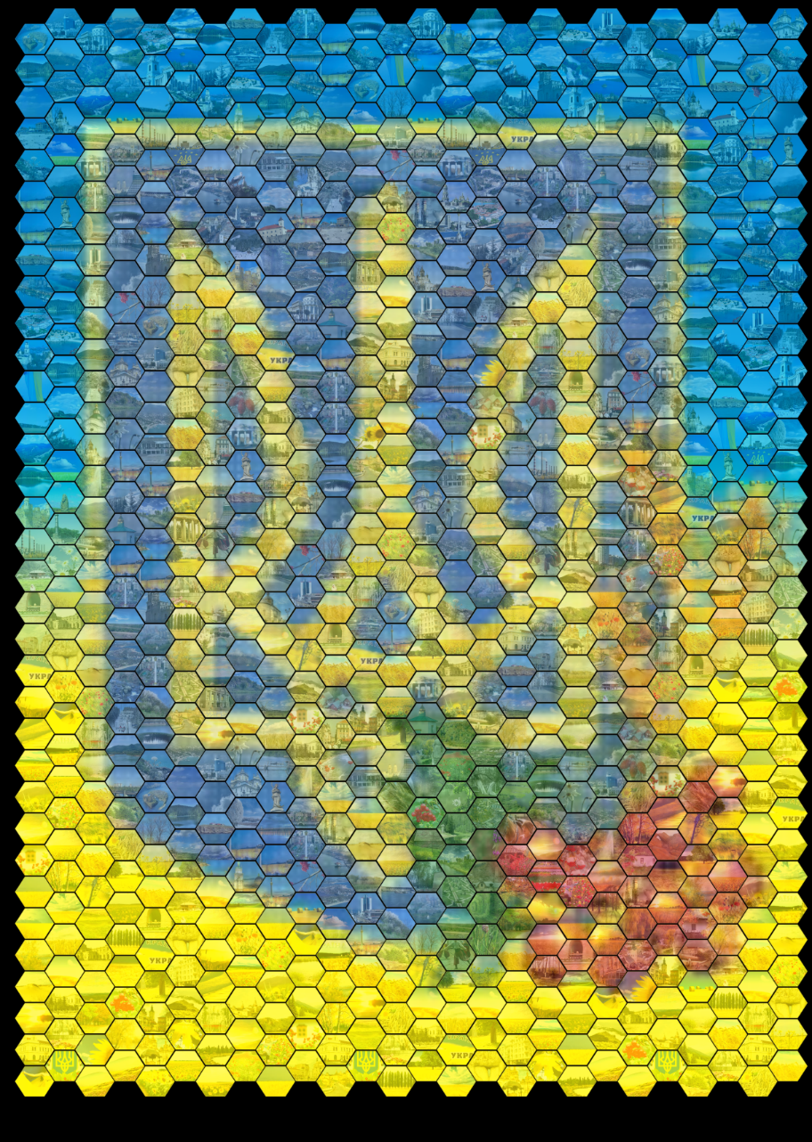
Дніпродзержинський
металургійний коледж

Slide 19


